Slide 1
Министерство науки и высшего образования Республики Казахстан
Северо-Казахстанский государственный университет им. М. Козыбаева
Факультет инженерии и цифровых технологий
Кафедра «Информационно-коммуникационные технологии»
ТВОРЧЕСКИЙ ПРОЕКТ
по дисциплине: Протоколы и интерфейсы компьютерных систем
На тему: «Образовательная платформа для развития
мышления»
Выполнил студент группы ИС-23-1
Уразбаев М.К
Петропавловск, 2025

Slide 2
Актуальность проекта
Рост потребности в навыках критического мышления. Современное общество требует от человека не просто знаний, а умения анализировать, делать выводы, принимать обоснованные решения. Такие навыки не всегда развиваются в традиционной системе образования.
Низкий уровень функциональной грамотности у школьников. Исследования, такие как PISA, показывают, что многие школьники затрудняются применять знания на практике. Платформа, направленная на развитие мышления, помогает устранить этот пробел.
Развитие soft skills. Критическое мышление, логика, креативность, решение нестандартных задач — всё это ключевые гибкие навыки, которые востребованы в XXI веке на рынке труда.
Доступность и персонализация. Онлайн-платформа может быть доступна из любой точки мира, предлагать адаптивные курсы под уровень ученика и использовать интерактивные методы (тесты, игры, задания), что делает обучение интересным и эффективным.
Поддержка образовательных реформ. Многие страны реформируют свои системы образования в сторону развития метапредметных умений. Такой проект хорошо вписывается в актуальные государственные и международные инициативы.
Цифровизация образования. Образование стремительно переходит в онлайн. Платформы, развивающие мышление, соответствуют духу времени и становятся важным инструментом дополнительного образования.
Психологическое и интеллектуальное развитие детейРегулярная работа над задачами, требующими размышлений, развивает память, внимание, концентрацию, воображение — то есть способствует всестороннему развитию личности.

Slide 3
Цель проекта — разработка образовательной онлайн-платформы для развития логического, критического и творческого мышления учащихся, направленной на повышение учебной мотивации, функциональной грамотности и метапредметных компетенций.
Задачи проекта:
Дать современные подходы и методики развития мышления у потребителей.
Проанализировать прогресс потребителей (учащиеся, педагоги, родители).
Разработать структуру и функциональные модули образовательной платформы.
Разработка адаптивного сайта
Создание интерфейса входа и регистрации в систему
Создание форума для обсуждения курсов
Обеспечение безопасности с помощью валидации форм
Оптимизация производительности сайта
Создать веб-сайт с интерактивными заданиями и упражнениями, направленными на развитие мышления.
Оценить эффективность использования платформы в образовательной практике.

Slide 4
Проект реализуется для создания эффективного инструмента, способствующего развитию у школьников навыков логического, критического и творческого мышления, что особенно важно в условиях современных образовательных требований. Он направлен на преодоление недостатков традиционной системы обучения, где часто упор делается на запоминание, а не на осмысленное применение знаний. Реализация платформы позволит:активизировать познавательную деятельность учащихся; повысить уровень функциональной грамотности; сформировать метапредметные навыки, необходимые для успешного обучения и дальнейшей жизни;сделать образовательный процесс более доступным, интересным и современным.

Slide 5
Практическая задача проекта — создание работающей образовательной онлайн-платформы, на которой учащиеся смогут проходить интерактивные задания, направленные на развитие различных видов мышления (логического, критического, творческого), с возможностью отслеживания прогресса и получения обратной связи.Платформа должна быть доступна пользователям, удобна в использовании и применима как в рамках школьных занятий, так и для самостоятельной работы.

Slide 6
Вывод по проекту сайта "BrainBoost":Сайт "BrainBoost" является современным и востребованным образовательным ресурсом, направленным на развитие логического, критического и творческого мышления учащихся. Реализация проекта продемонстрировала практическую значимость цифровых инструментов в обучении, а также позволила создать платформу, доступную для широкой аудитории. Интерфейс сайта прост и интуитивно понятен, что делает его удобным как для школьников, так и для педагогов. Наличие интерактивных заданий, разнообразных упражнений и разделов с теоретическим материалом способствует не только углублению знаний, но и формированию метапредметных компетенций. Таким образом, сайт "BrainBoost" может успешно использоваться как дополнительный образовательный ресурс в учебном процессе, а также как основа для дальнейшего расширения и внедрения в практику современных образовательных технологий.

Slide 7
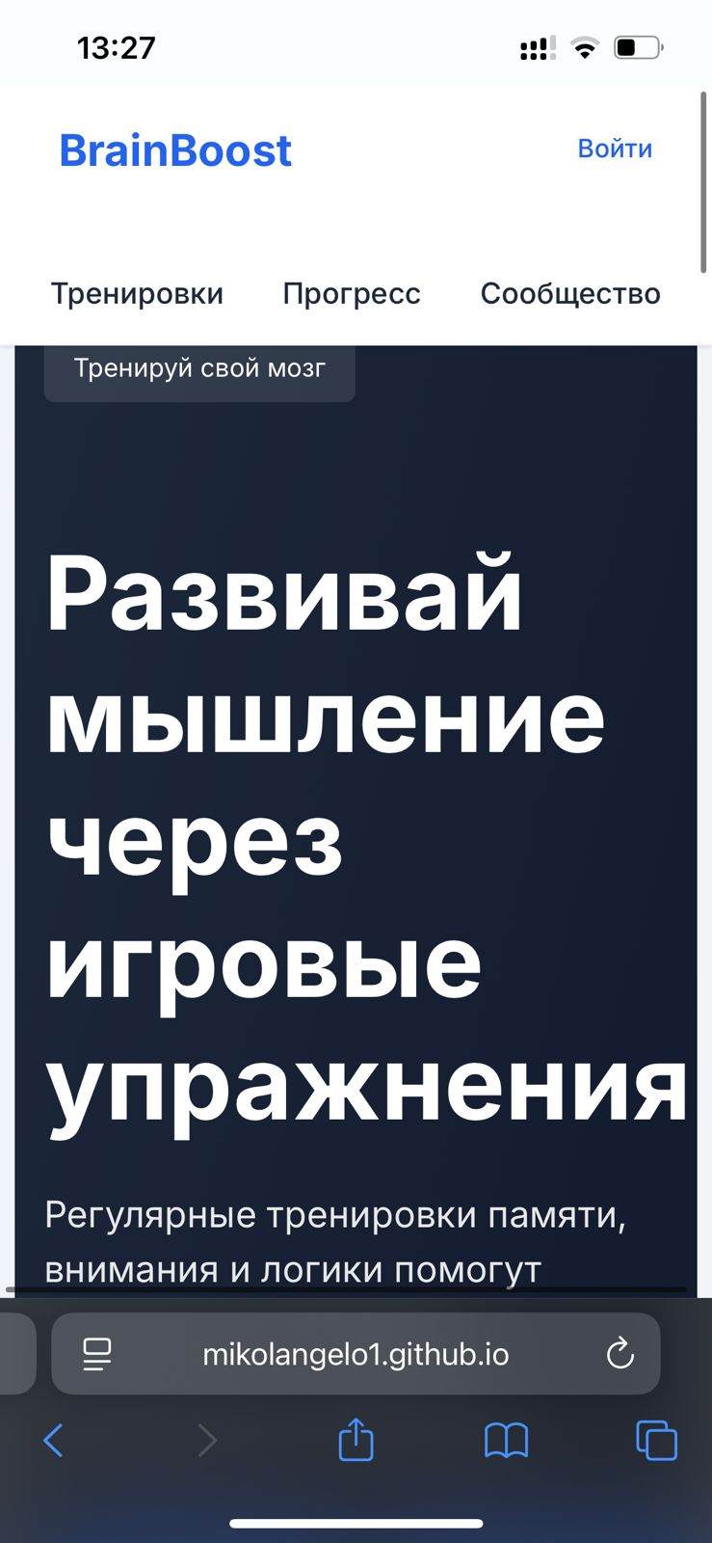
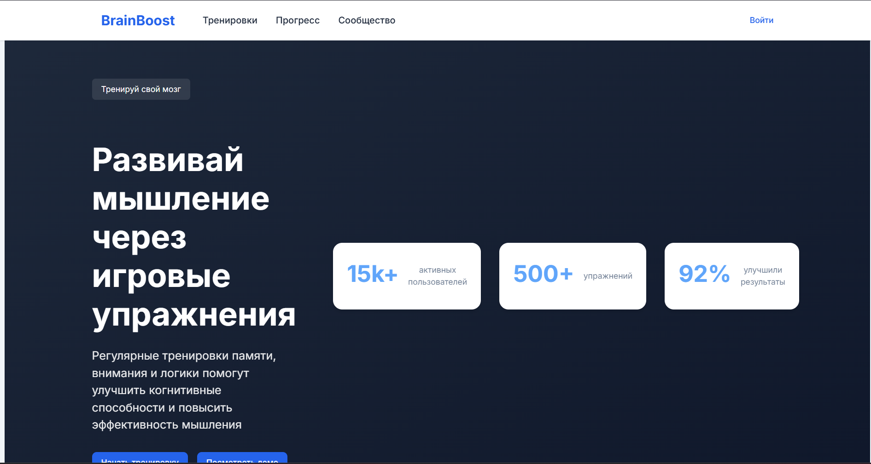

Slide 8
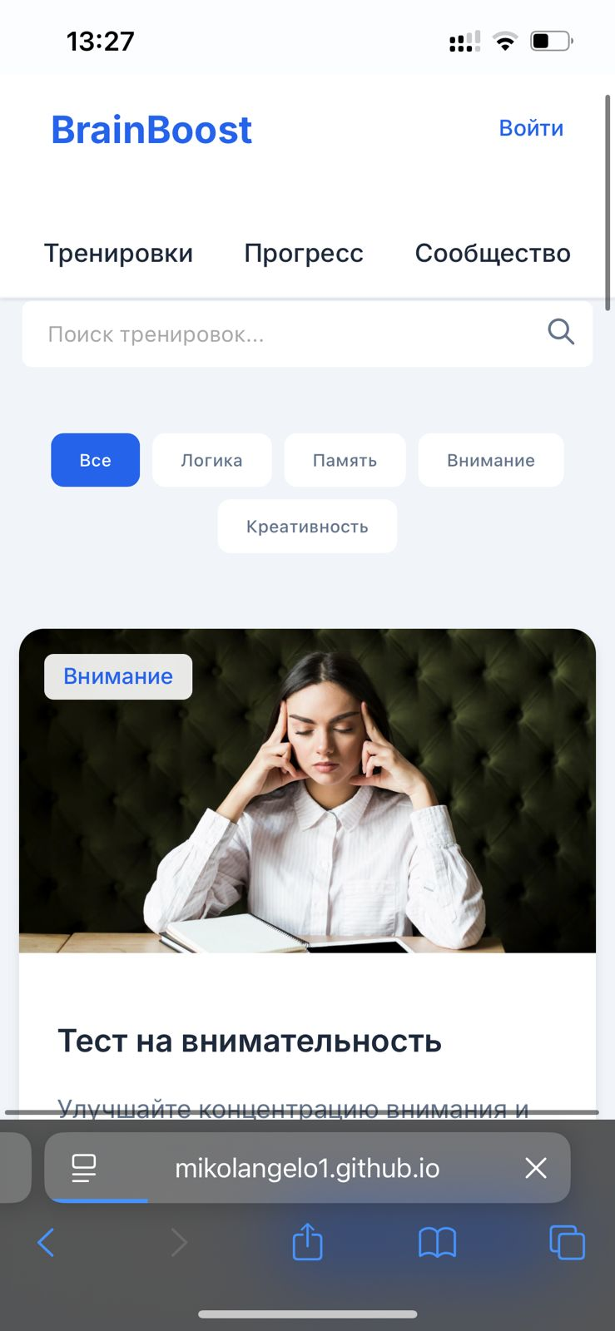
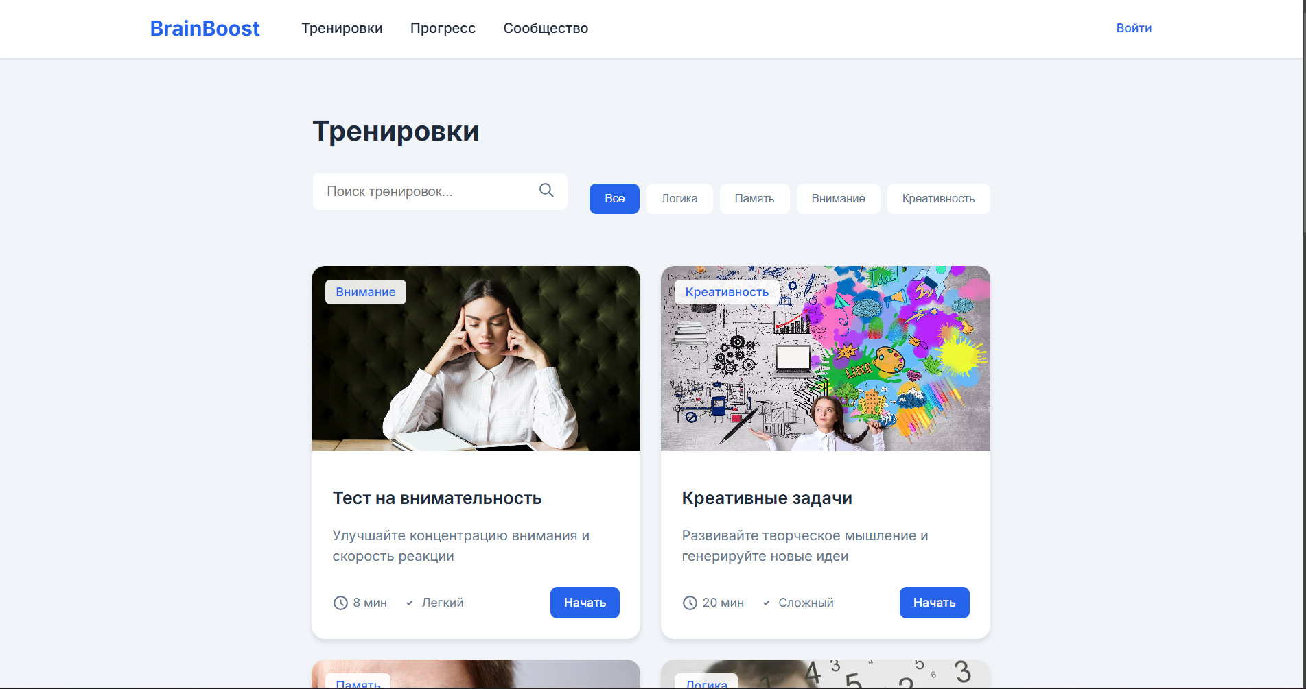

Slide 9
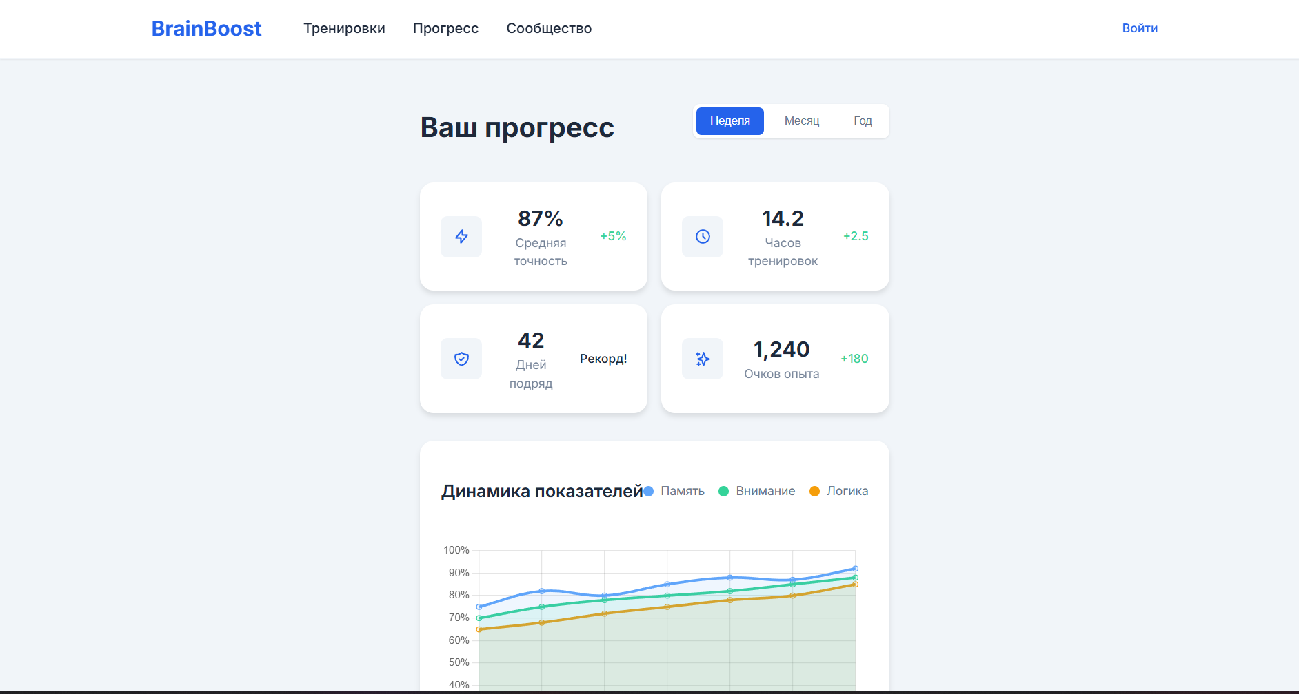
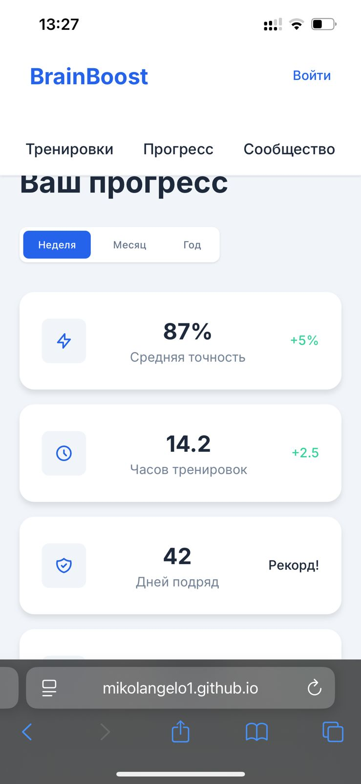

Slide 10
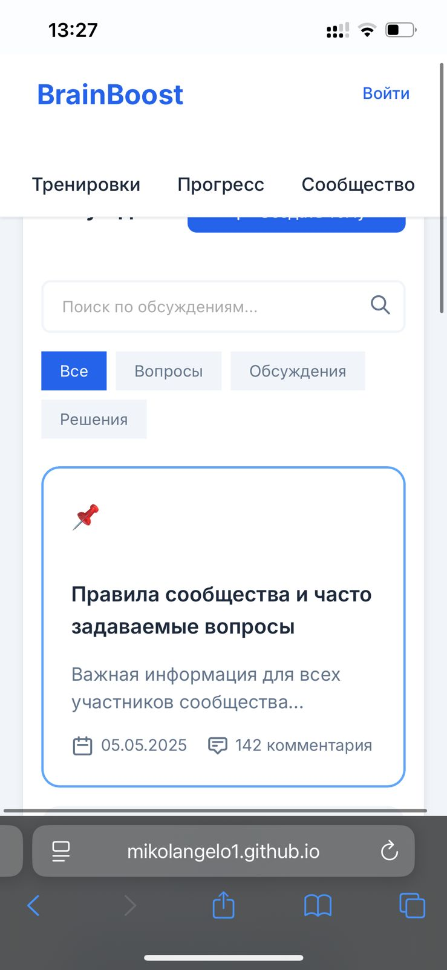
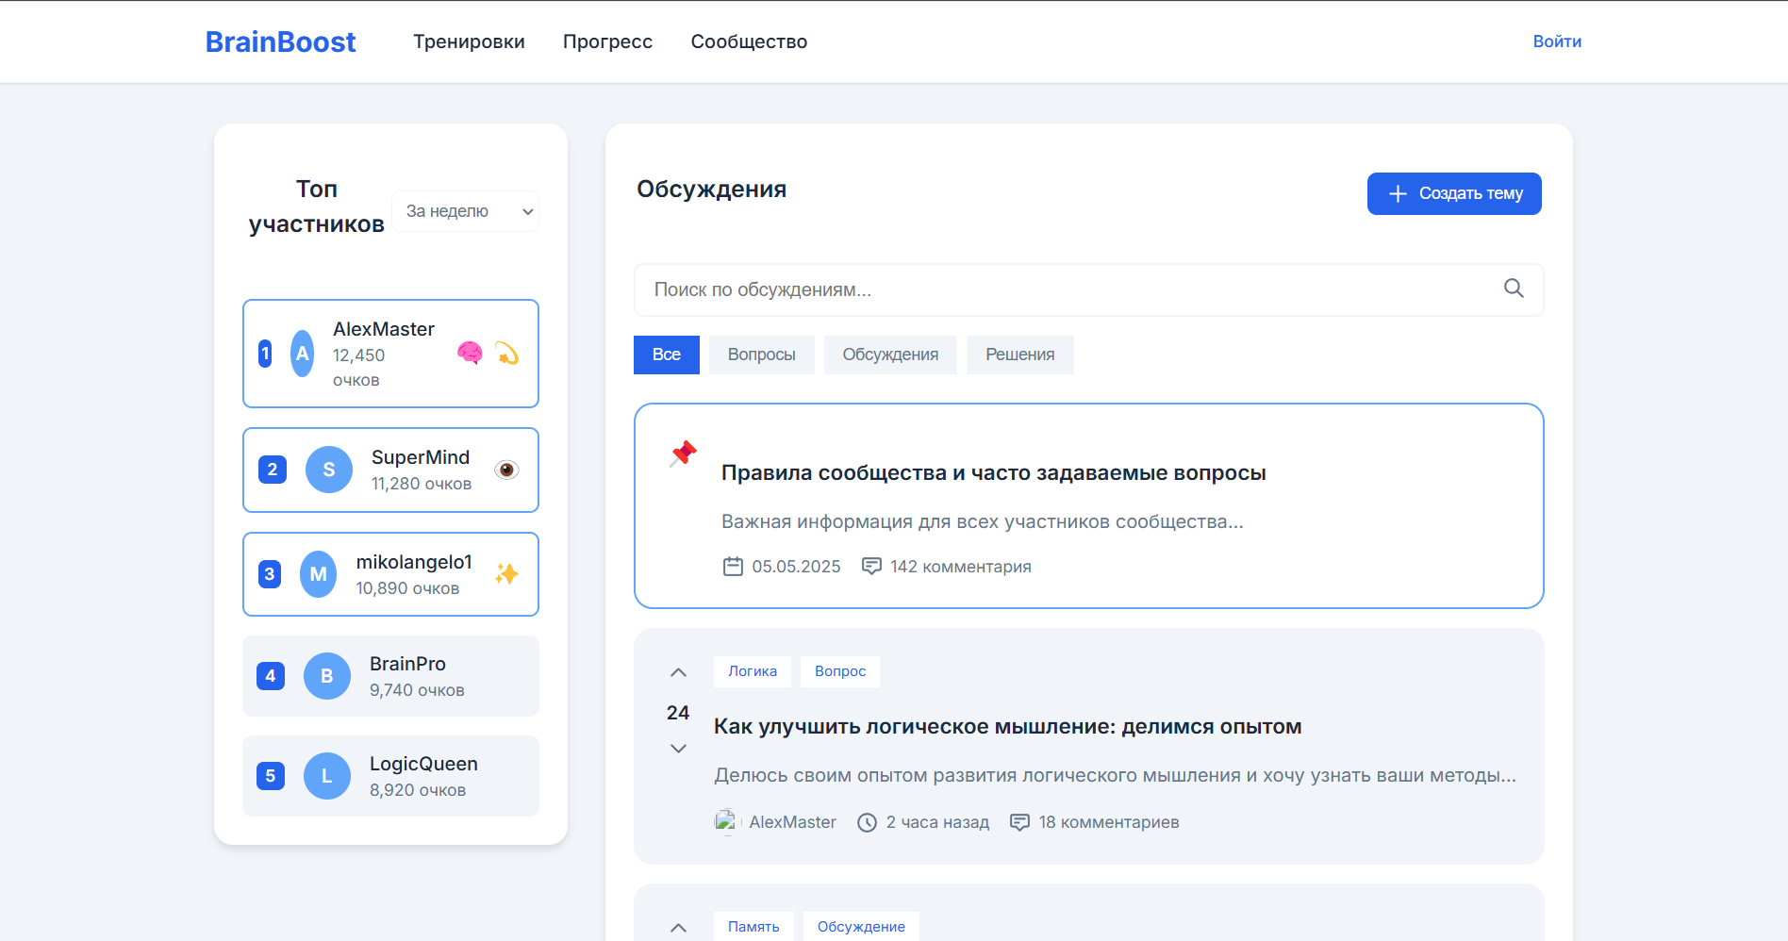

Slide 11
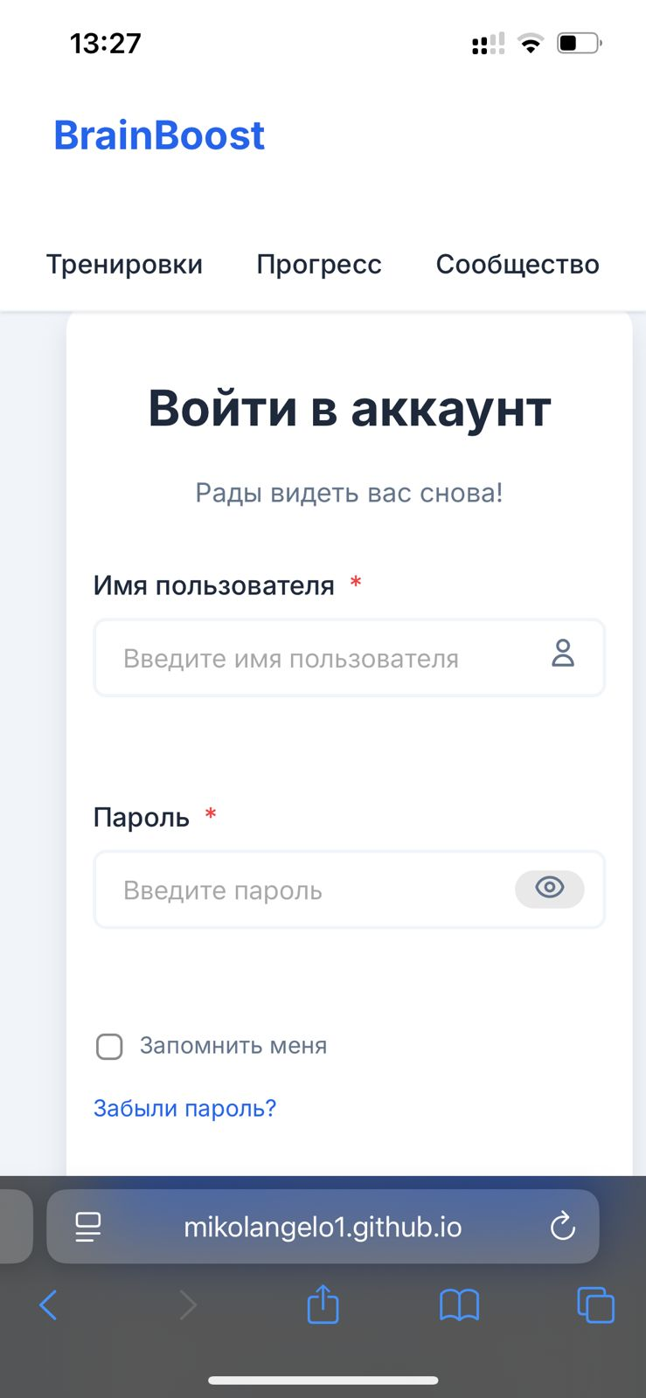
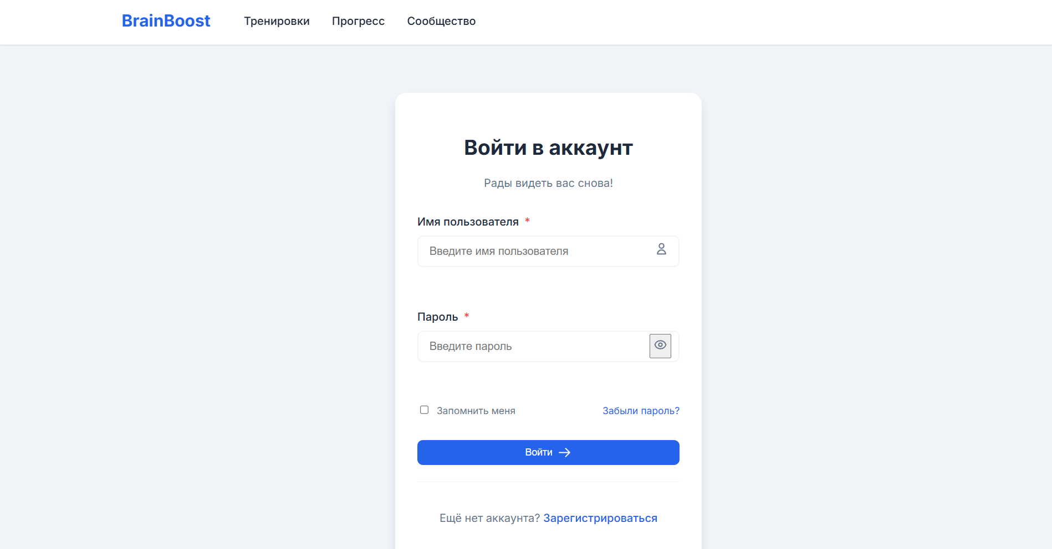

Slide 12
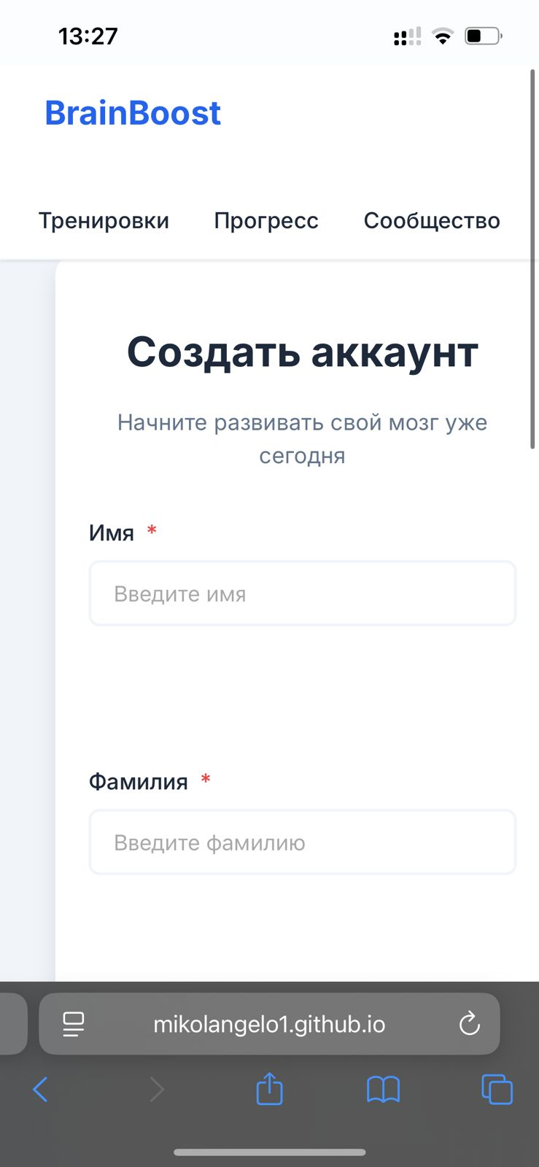
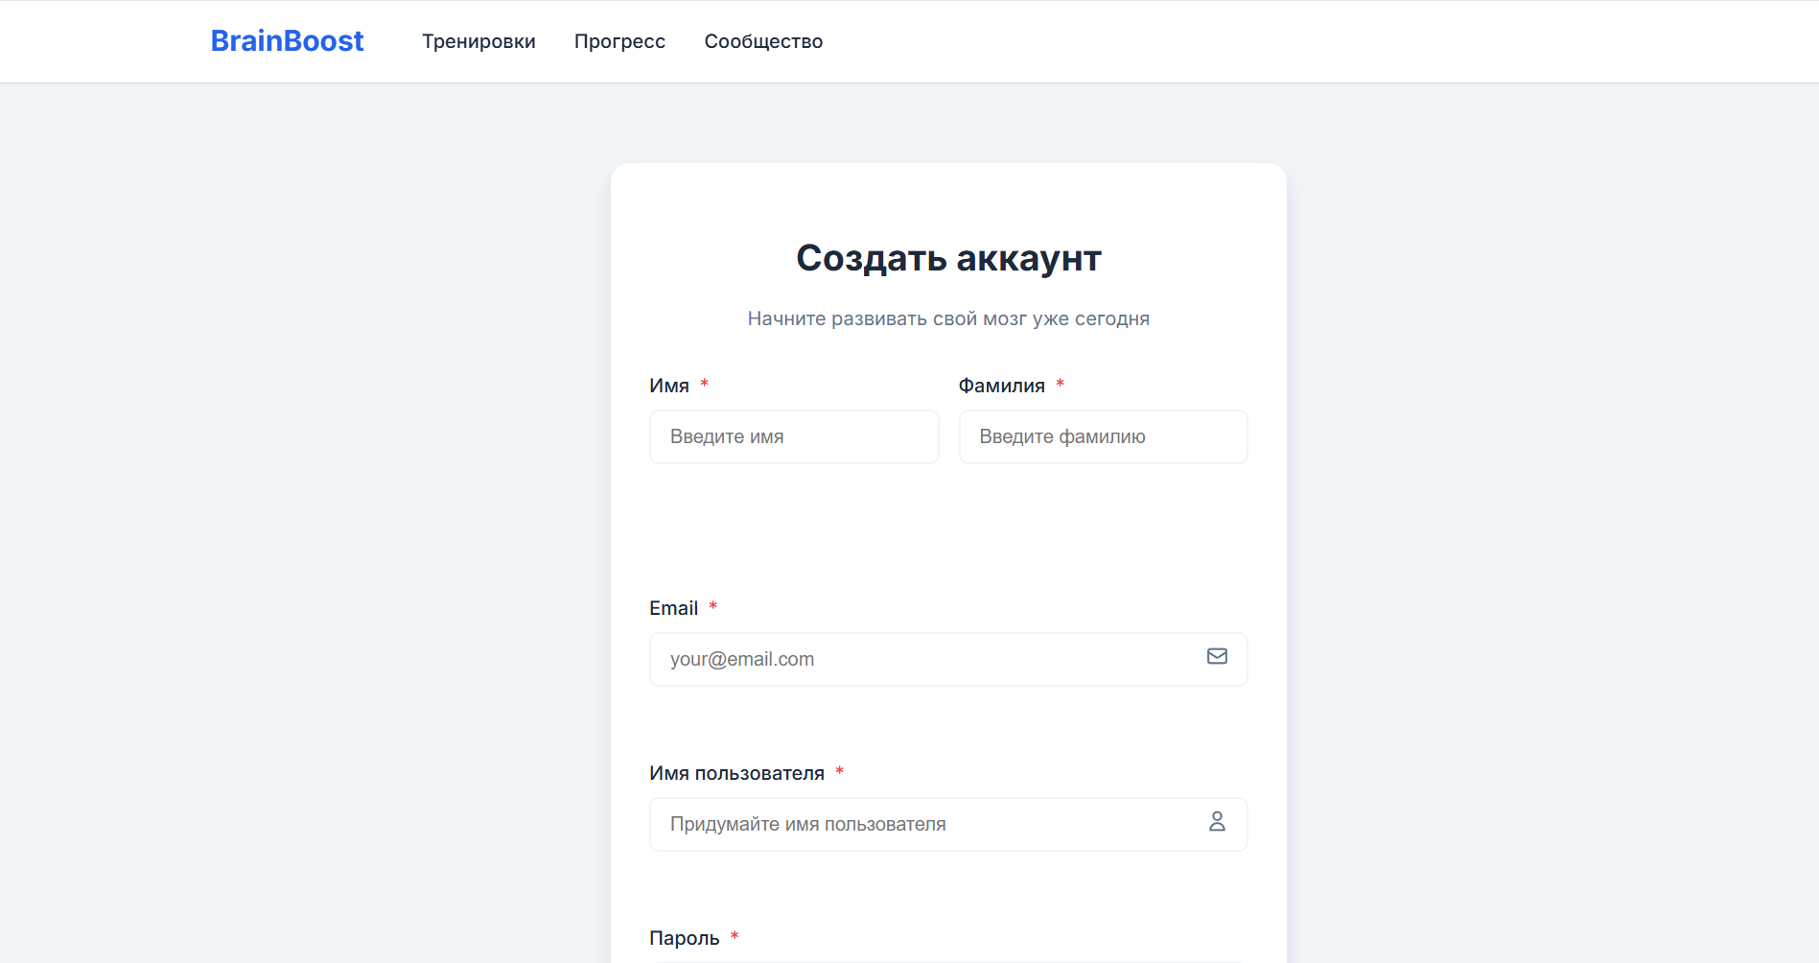

Slide 13
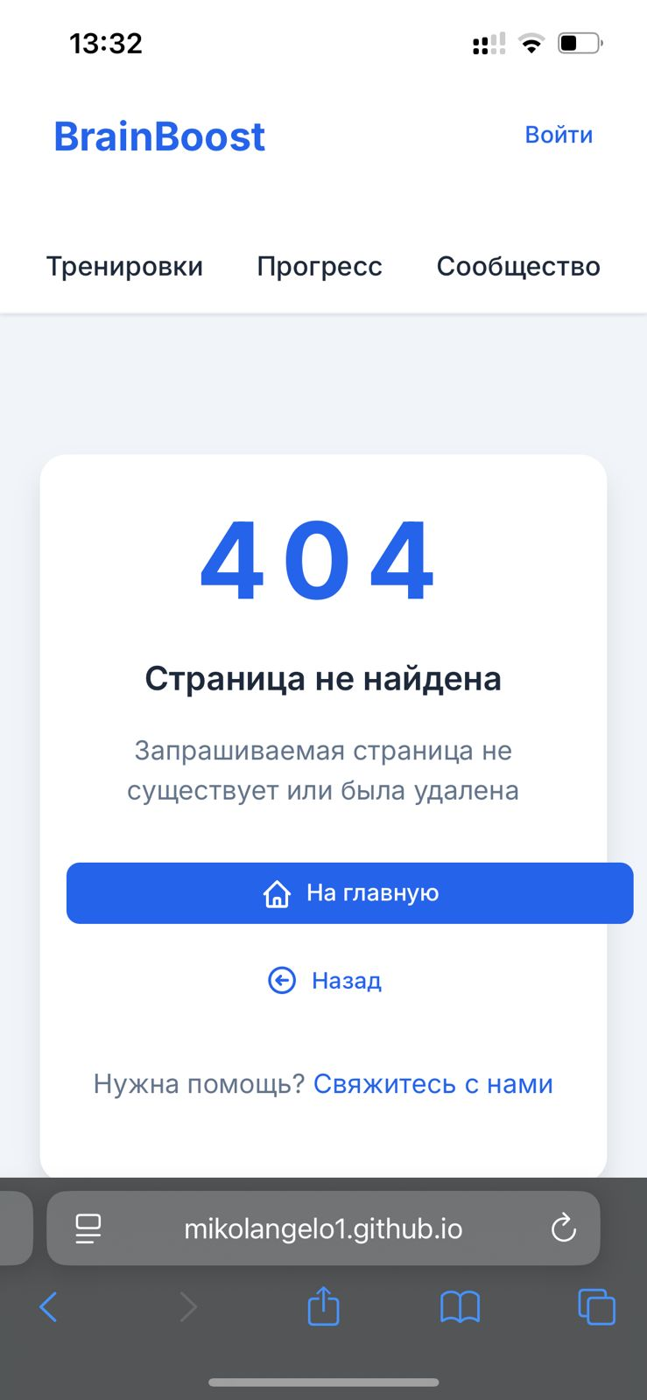
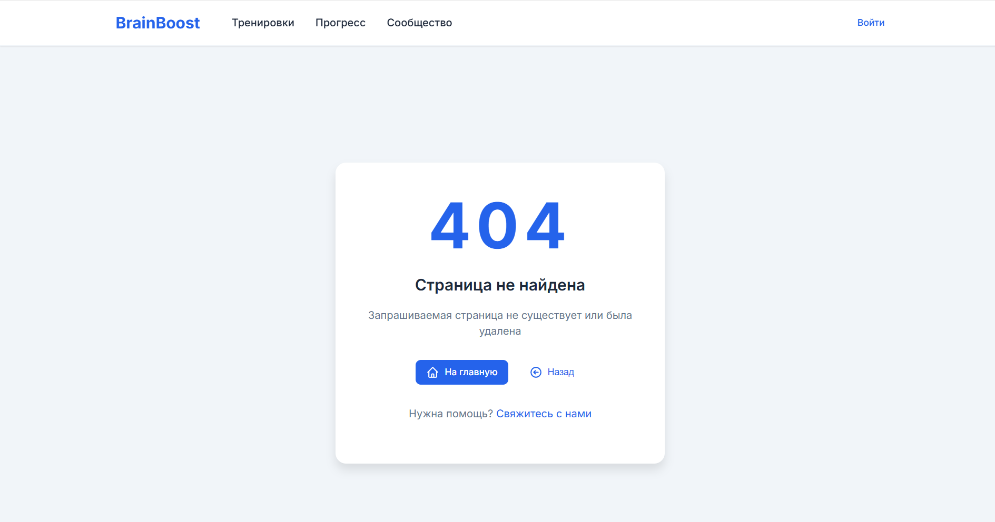

Slide 14
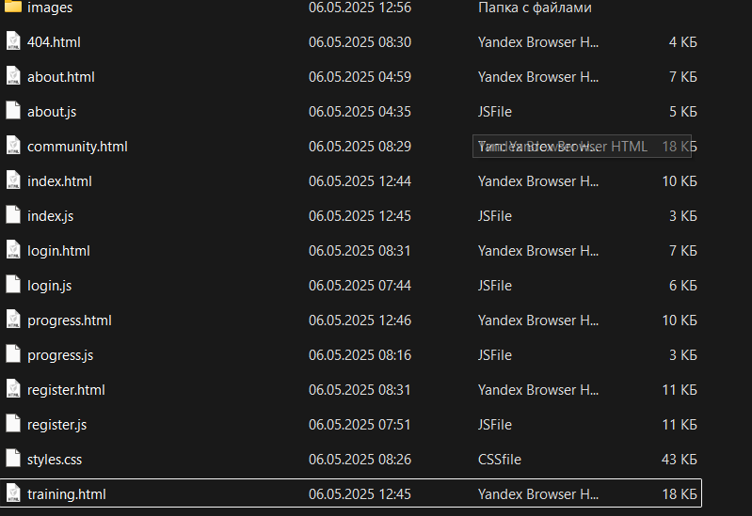
Файловая структура проекта

Slide 15
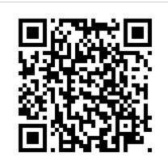
Qr-code

